Slide 1
Презентация опыта работы воспитателя
муниципального бюджетного дошкольного
образовательного учреждения комбинированного вида
детского сада № 26 «Светлячок»
ВАРДЕРЕСЯН СИЛЬВЫ НАСЛЕТОВНЫ

Slide 2
Игры VAY TOY
на развитие речи
младших дошкольников

Slide 3
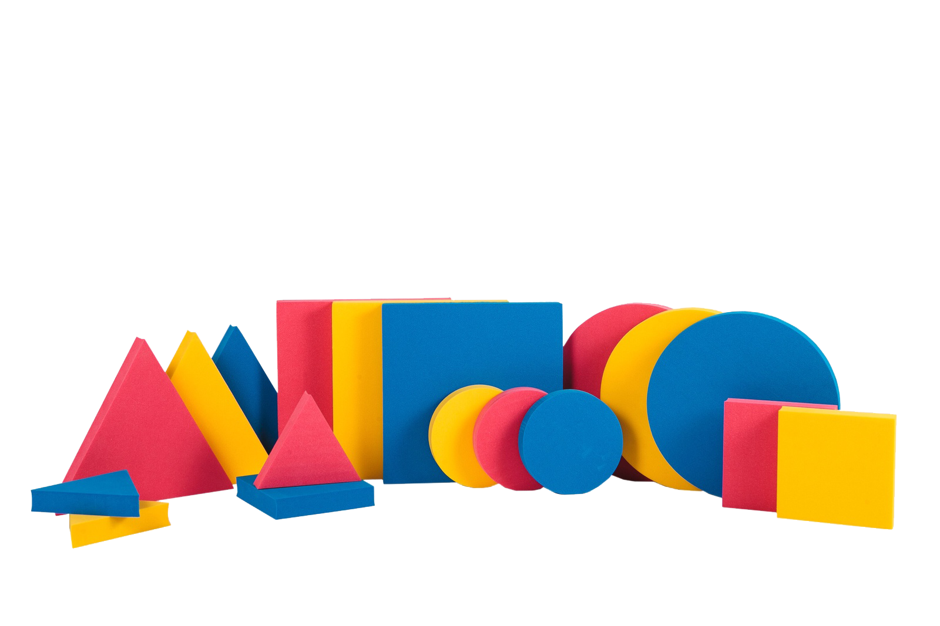
VAY TOY
Концепция VAY TOY - «Играю. Двигаюсь. Учусь»
Подвижные развивающие игры VAY TOY специально созданы для развития сообразительного, общительного и здорового ребенка.
Логика, память, внимание, пространственное мышление, развитие речи у малышей — важные результаты общения с VAY TOY. Кроме того, именно эти игры удовлетворяют естественную потребность ребенка в движении. Развитие в игре! Что может быть полезнее и увлекательнее?

Slide 4
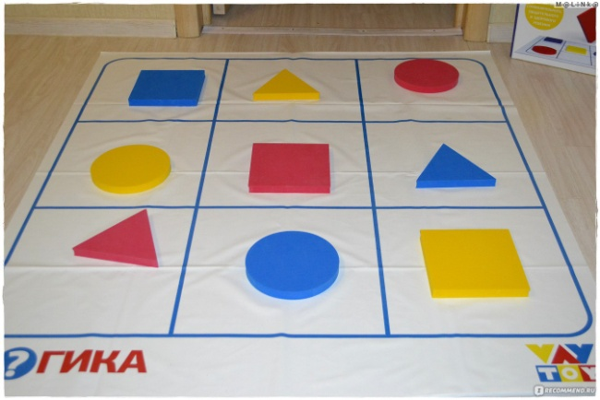
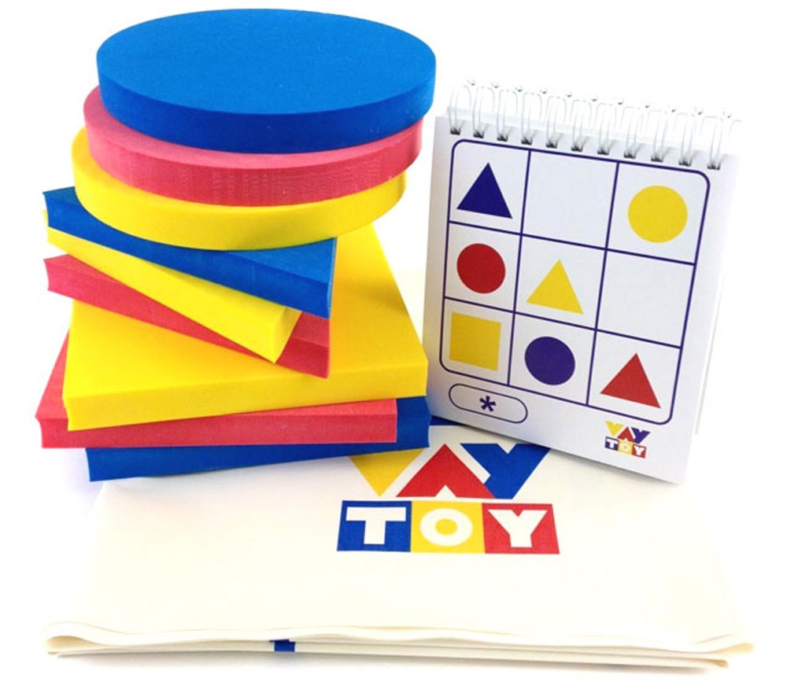
Задания направлены на формирование логического и математического мышления, развитие речи.
А занимательная форма – подвижные игры –
обеспечивает также физическое и эмоциональное развитие.

Slide 5
"ЛОГИКА" - Игровой тренажер VAY TOY, геометрическое судоку
Все материалы, используемые в игре, являются экологически чистыми, безопасными, удобными и приятными на ощупь. Фигурки выполнены из легкого мягкого полимера. А игровое поле - из специальной безопасной для малышей медицинской клеенки.

Slide 6
И вот так

Slide 7
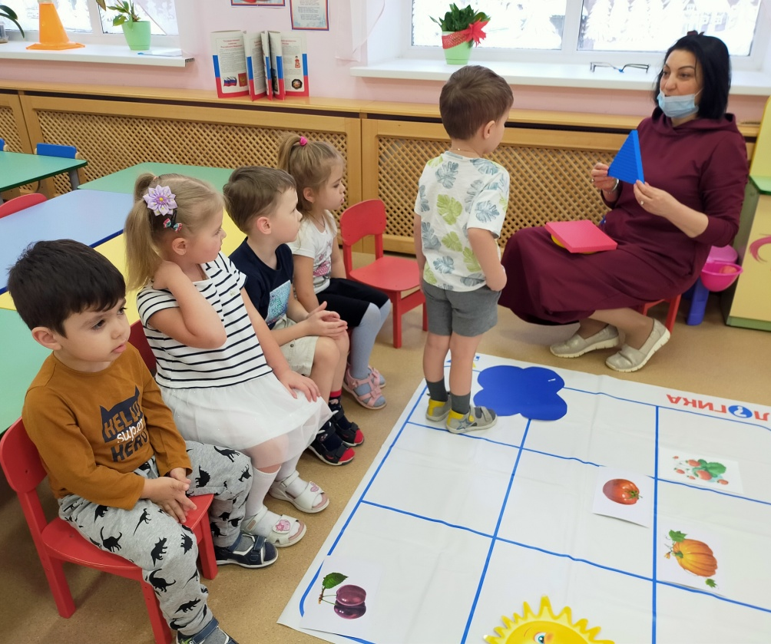
Как напольные подвижные образовательные игры VAY TOY
помогают развивать речь ребенка?
Для этого предлагается несколько вариантов игр с детьми.
Игра «Такого цвета может быть...»
Цель: развитие связной монологической речи, грамматически правильно оформленной фразы, мышления.
Ход игры: воспитанники садятся в круг, один человек загадывает цвет фигуры. Воспитанник должен объяснить другим ребятам, какой цвет
цвет был загадан, используя фразу: «Такого цвета может быть...».
После того, как цвет
угадан, очередь
переходит к следующему воспитаннику.
Выкладывается цепочка
фигур из угаданных
цветов

Slide 8
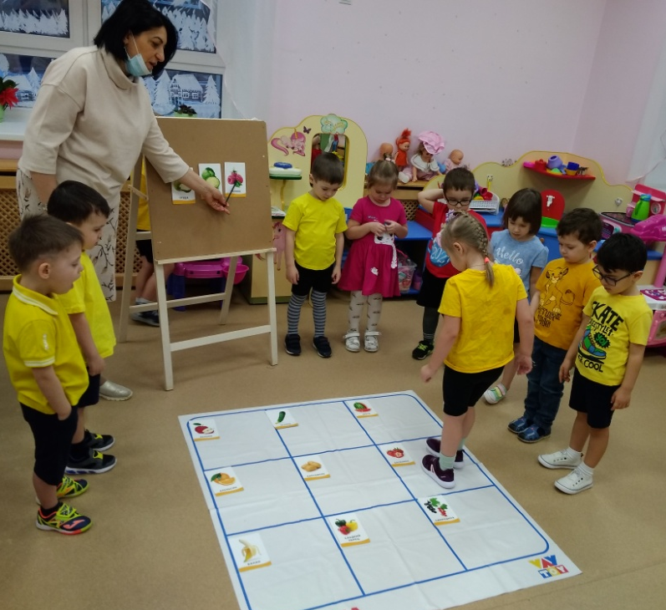
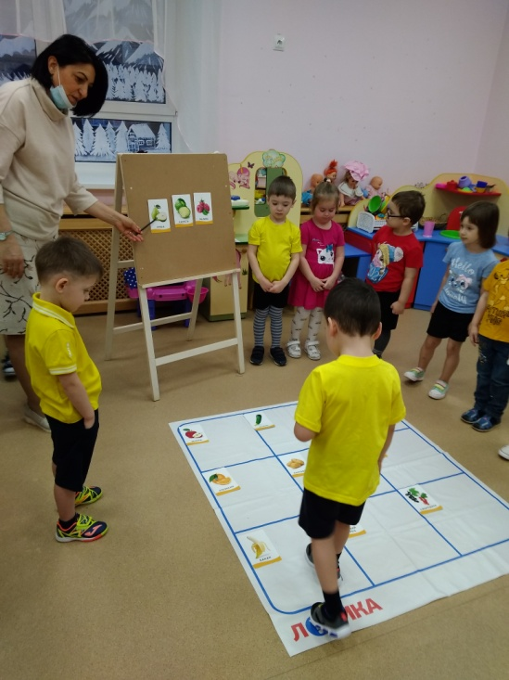
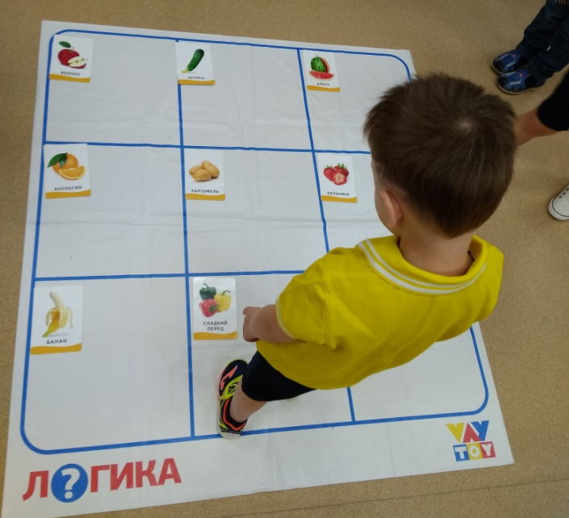
Игра «Фрукты, овощи, ягоды»
Цель: развитие воображения, речи, образного мышления, обучение работы в команде.
Ход игры. Взрослый делит детей на три команды: фрукты (круги), овощи (квадраты), ягоды (треугольники). После того, как команды собраны, взрослый поочередно произносит названия фруктов, ягод и овощей: яблоко, огурец, малина, помидор, груша, смородина и т.д. Дети могут самостоятельно кладут фигуру на игровое поле.
Педагог может показывать картинки с изображением фруктов, овощей, ягод, чтобы дети их назвали.

Slide 9
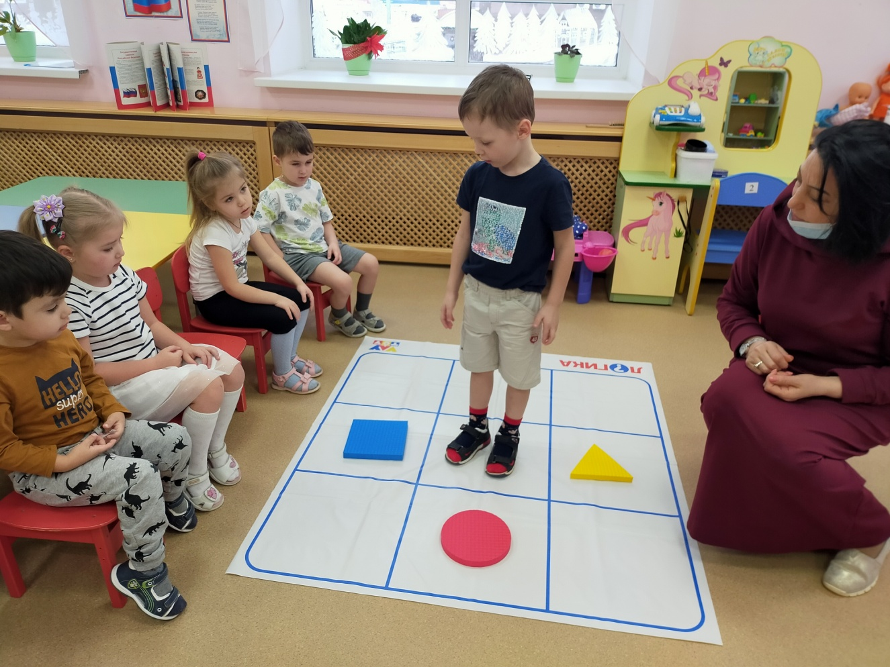
«Что находится справа (слева) от меня?»
Цель: развитие памяти, связной речи и умения определять направления
относительно своего тела.
Ход игры: ребенка просят запомнить находящиеся на полотне фигуры;
не поворачиваясь, перечислить то, что находится справа (слева) от него.
После этого ребенка поворачивают и задают вопрос: «Что теперь справа (слева) от тебя?

Slide 10
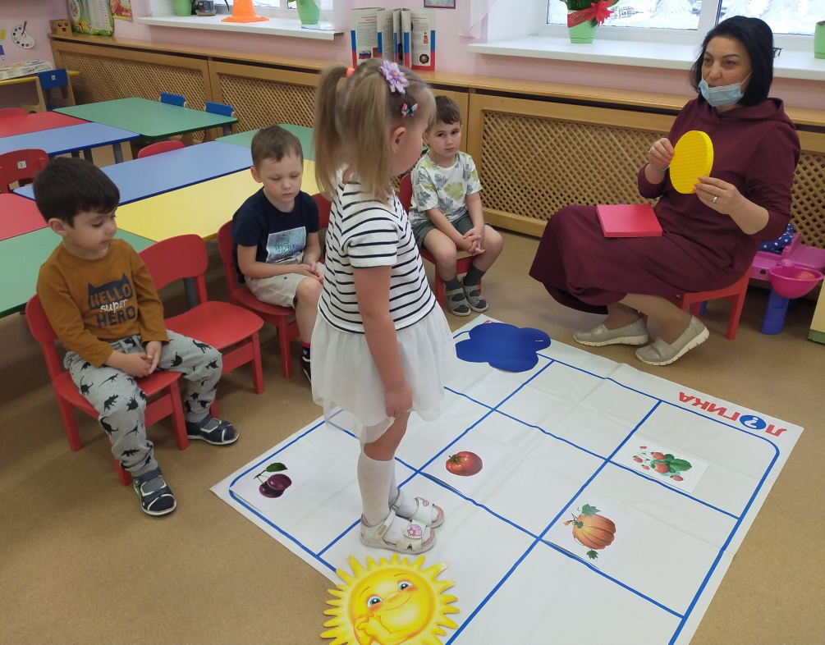
«На что похоже?»
Цель: развитие зрительного восприятия; творческого
мышления, воображения, связной речи
Ход игры: взрослый предлагает ребенку инструкцию,
но вместо названия геометрической формы
«квадрат»/ «круг»/ «треугольник» использует
словозаменители. То есть, предметы, схожие по
форме.
Инструкция: Возьми большой синий..; напоминает
солнце..; маленький красный..; похож на елку… и т.д.

Slide 11
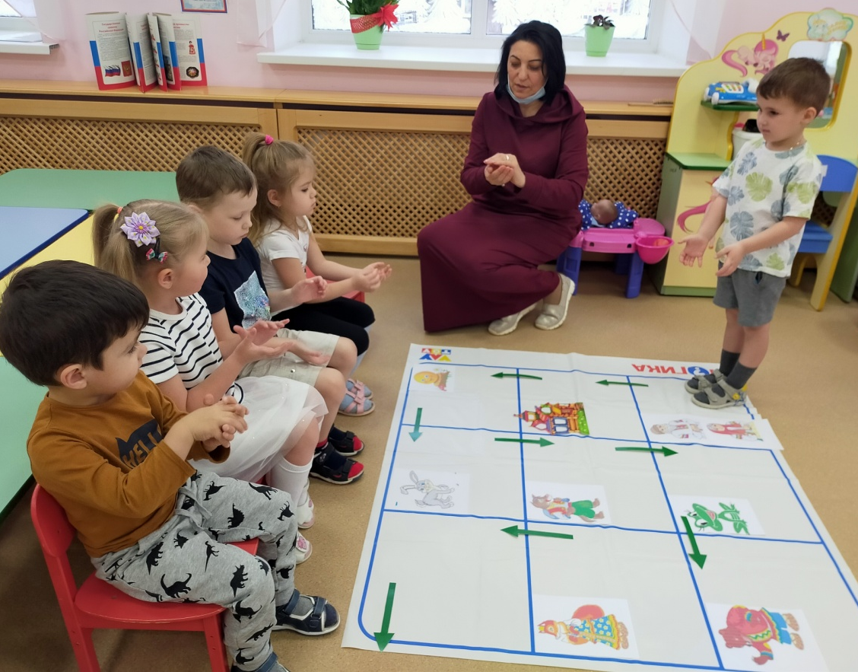
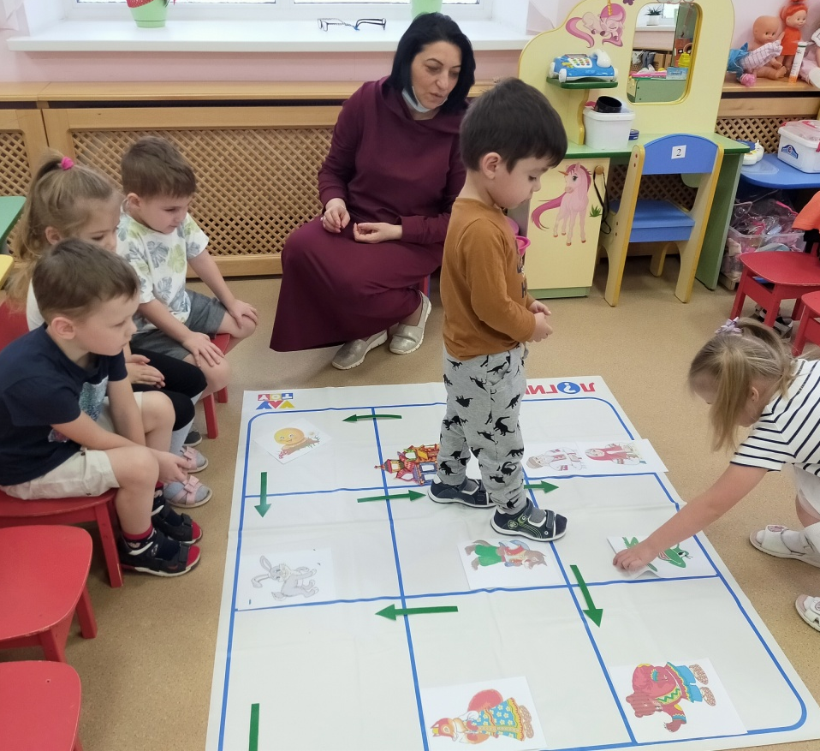
«Расскажи сказку и найди ошибку»
Цель: закрепить с детьми знание русской народной сказки «Колобок»;
развивать целенаправленное внимание, память, мышление, интонационную выразительность речи.
Ход игры: педагог предлагает детям рассказать сказку «Колобок» и пройти маршрут по стрелочкам в соответствии со сказкой.

Slide 12
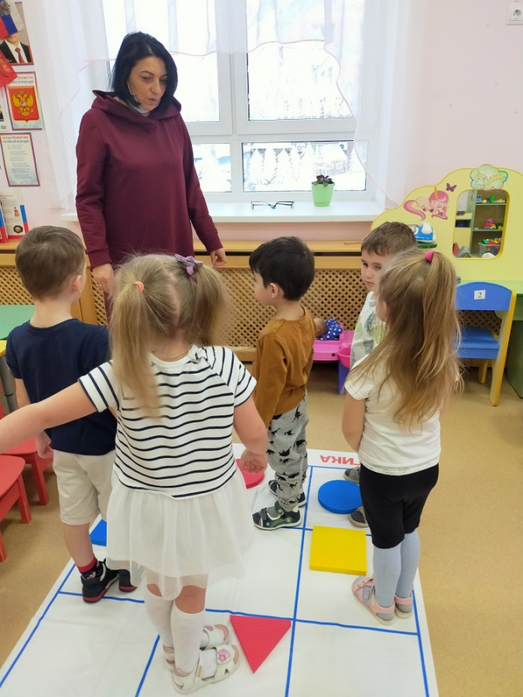
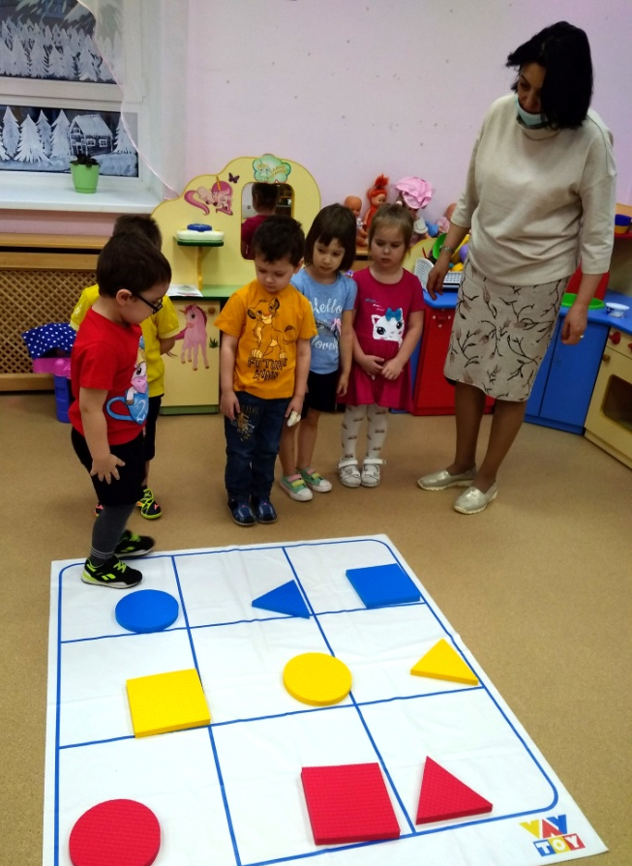
Логика, память, внимание, развитие речи и пространственное мышление у малышей — важные результаты общения с VAY TOY.

Slide 13
СПАСИБО ЗА ВНИМАНИЕ!

